Slide 1

Thứ….. ngày….. tháng….. năm…..
Tiếng việt
Chủ điểm: Khúc ca hoà bình
Nói và nghe: Nói về cuộc sống thanh bình

Slide 2

Hoạt động
KHỞI ĐỘNG

Slide 3

Lắng nghe bài hát
“Quê hương
tươi đẹp”

Slide 4


Slide 5
Nói và nghe

Slide 6

BÀI TẬP 1

Slide 7
1. Bày tỏ suy nghĩ của em về cảnh được tả trong đoạn thơ sau:
Hàng chuối lên xanh mướt
Phi lao reo trập trùng
Vài ngôi nhà đỏ ngói
In bóng xuống dòng sông.
Trần Đăng Khoa

Slide 8
Thảo luận nhóm đôi

Slide 9

Trước lớp
Trình bày

Slide 10
+ Đoạn thơ trích trong bài thơ “Bên sông Kinh Thầy” do nhà thơ Trần Đăng Khoa sáng tác tháng 2 năm 1966. Bài thơ nói về khung cảnh thanh bình của quê hương nhà thơ.
+ Khung cảnh làng quê gợi lên cảm giác thật yên bình với hàng chuối xanh mướt, phi lao trập trùng và ngôi nhà ngói đỏ in bóng xuống dòng sông quê êm đềm.

Slide 11
BÀI TẬP 2

Slide 12

2. Nói về cảnh thanh bình ở quê hương em.

Slide 13
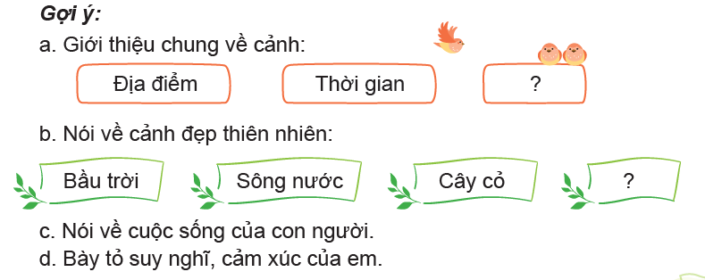

Slide 14
BÀI TẬP 3

Slide 15

3. Cùng bạn bình chọn bài nói:

Slide 16
Trước lớp
Trình bày

Slide 17


Tiếng Việt
TẠM BIỆT VÀ HẸN GẶP LẠI

